Slide 1
DeepSeek R1 本地部署到D盘全攻略
从准备到使用，轻松部署大模型
报告人
20级西安工大王思语

Slide 2
目录
1
2
3
4
前期准备
下载ollama
设置ollama系统变量
安装ollama到D盘
7
6
5
安装并设置UI工具AnythingLLM
安装并运行大模型
下载大模型

Slide 3
前期准备
确保电脑状态良好，为部署做好准备

Slide 4

前期条件
部署前的基础要求
电脑运行稳定
保证电脑在部署过程中能稳定运行，避免因电脑问题导致部署失败。
D盘存储空间充足
D盘需有足够的空间，以存放后续下载和安装的文件，确保部署顺利进行。

Slide 5
下载ollama
获取ollama安装程序，为部署奠定基础

Slide 6
下载流程
一步步完成ollama下载
下载程序
移动文件
在官网中找到与电脑系统对应的ollama安装程序并下载。
将下载好的“OllamaSetup.exe”文件移动到“ollama”文件夹中。
进入官网
新建文件夹
打开浏览器，输入ollama官网地址，进入官方网站。
https://ollama.com
在D盘根目录下新建名为“ollama”的文件夹。

Slide 7
设置ollama系统变量
配置系统变量，指定模型存储路径

Slide 8

设置步骤
明确设置变量的操作流程
打开命令行
同时按下“win+R”键，输入“cmd”，按“CTRL + SHIFT + 回车”打开命令行。
切换磁盘
在命令行中输入“D:”，回车，将工作目录切换到D盘。
设置变量
输入“setx OLLAMA_MODELS D:\ollama\models /M”，回车设置变量。

Slide 9
安装ollama到D盘
将ollama安装到指定位置

Slide 10
安装方法
顺利完成ollama的安装
进入文件夹
在命令行中输入“cd ollama”，回车，进入D盘的ollama文件夹。
1
执行安装
输入“OllamaSetup.exe /dir=D:\ollama”，回车，指定安装位置。
2
等待安装
安装过程需要一定时间，请耐心等待，安装完成会有提示。
3

Slide 11
下载大模型
获取适合的DeepSeek模型，支持断点续传

Slide 12

下载操作
1
进入官网模型页面
再次打开ollama官网，点击“Models”菜单。
详细下载模型的步骤
2
选择模型
在众多模型中，找到“deepseek - r1”，建议家用选“7b”。
3
复制命令
在“deepseek - r1:7b”模型右侧，点击复制命令。
4
修改命令
将复制命令中的“run”改为“pull”，得到下载命令。
5
执行命令
在命令行中执行修改后的命令，开始下载模型，可断点续传。

Slide 13
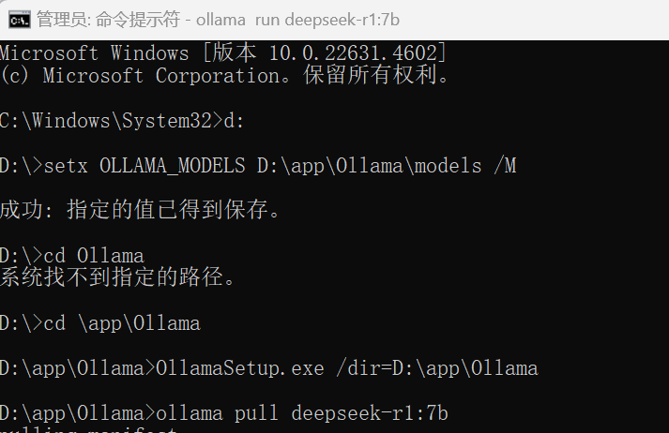

Slide 14
安装并运行大模型
启动模型，进行交互体验

Slide 15

运行方式
简单启动模型的方法
下载完成后运行
待模型下载完成后，即可进行运行操作。
输入运行命令
在命令行中输入“ollama run deepseek - r1:7b”，启动模型。
与模型交互
启动后可在命令行输入问题，与模型互动交流。

Slide 16
安装并设置UI工具AnythingLLM
配置工具，便捷使用大模型

Slide 17

安装设置流程
一步步完成工具安装与设置
下载并安装
在相关平台或官网下载AnythingLLM安装程序，下载后安装。https://anythingllm.com/desktop
01
设置提供商
打开AnythingLLM，在设置中选择“ollama”作为提供商。
02
选择模型
在设置中选择已安装运行的“deepseek - r1:7b”模型。
03
新建工作区
完成设置后，新建工作区，开始流畅对话。
04

Slide 18
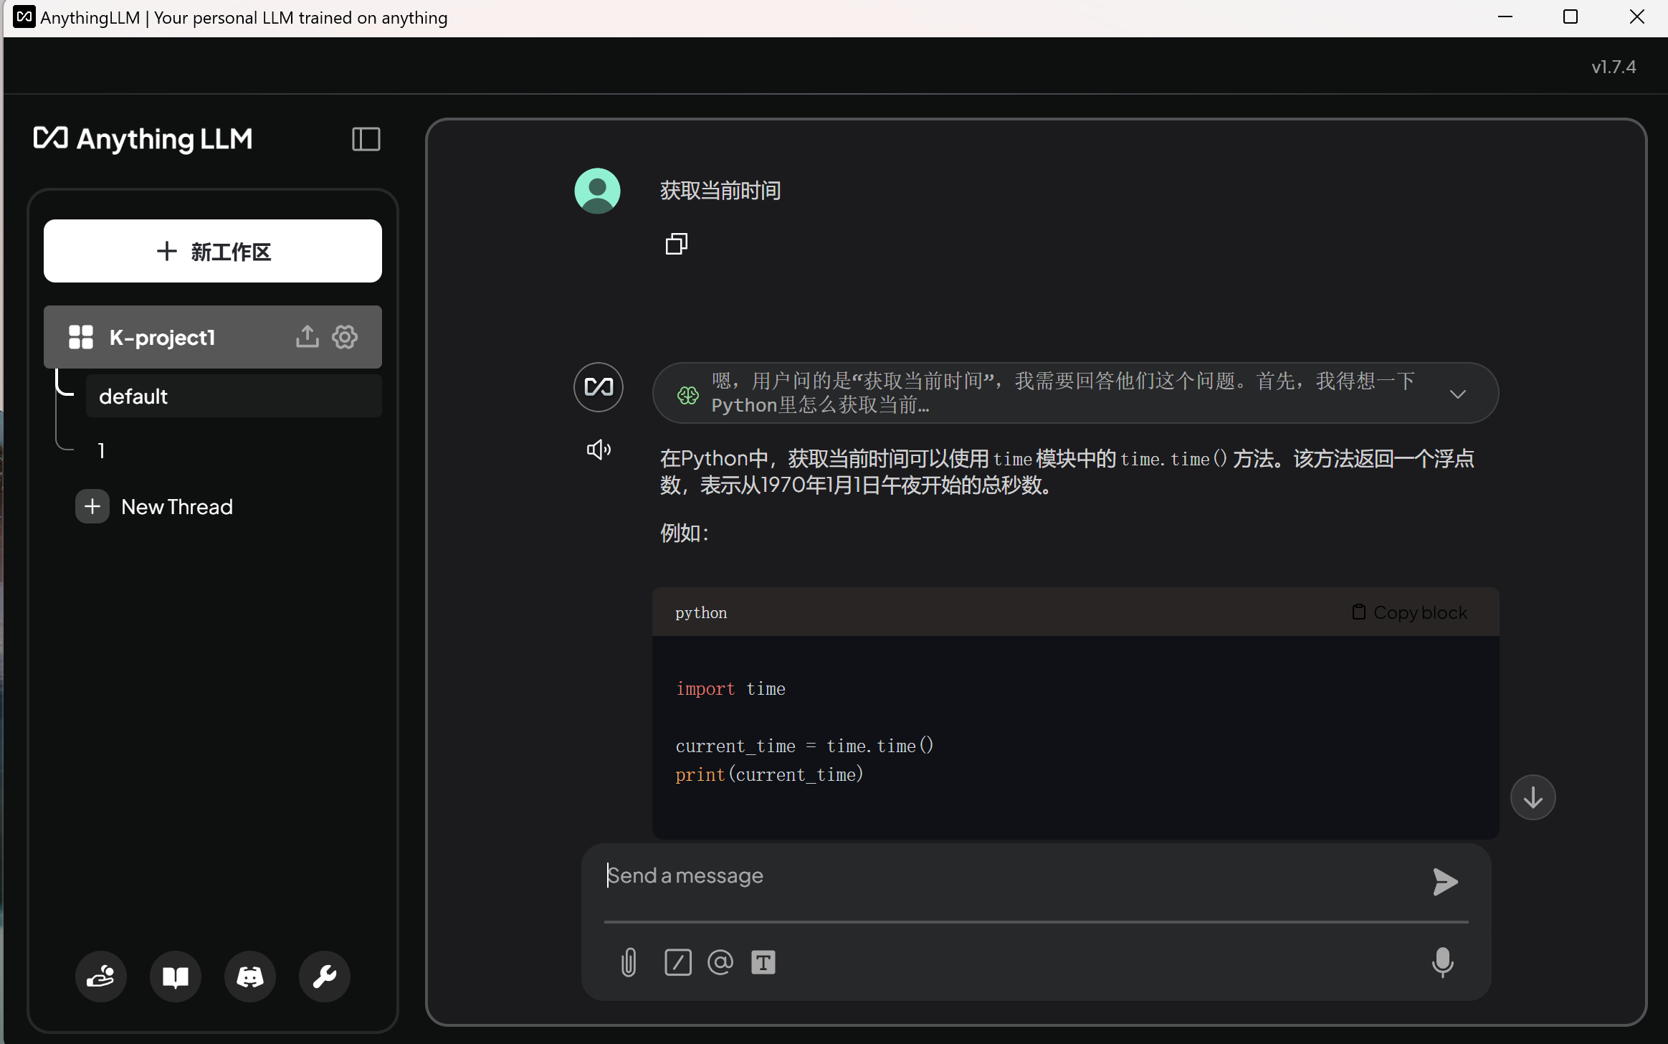

Slide 19
谢谢观看

